Slide 1
Tema:5.0 introducerea

Slide 2
Introduction
O adresă IPv4 pe 32 de biți a unui computer dintr-o rețea: 11000000.10101000.00001010.00001010. Este arătat în binar. Aceasta este adresa IPv4 pentru același computer în zecimale punctate: 192.168.10.10. Cu care ați prefera să lucrați? Adresele IPv6 sunt de 128 de biți! Pentru a face aceste adrese mai ușor de gestionat, IPv6 folosește un sistem hexazecimal de la 0 la 9 și literele A-F.

Slide 3
În calitate de administrator de rețea, trebuie să știți cum să convertiți adresele binare în puncte zecimale și punctate puncte zecimale în binare. De asemenea, va trebui să știți cum să convertiți punctele zecimale în hexazecimale și invers.

Slide 4
Sistem de numere binare
Binarul este un sistem de numerotare care constă din numerele 0 și 1 numite biți. În schimb, sistemul de numerotare zecimal este format din 10 cifre formate din numerele 0 - 9. Binarul este important pentru noi să înțelegem, deoarece gazdele, serverele și dispozitivele de rețea utilizează adresarea binară, în special adresele IPv4 binare, pentru a se identifica reciproc. Trebuie să cunoașteți adresarea binară și cum să faceți conversia între adresele IPv4 zecimale binare și punctate.

Slide 5
Sistem de numere hexazecimale
La fel cum zecimalul este un sistem numeric de bază zece, hexazecimal este un sistem de bază șaisprezece. Sistemul de bază de șaisprezece numere utilizează numerele de la 0 la 9 și literele de la A la F. Sistemul de numerotare hexazecimală este utilizat în rețea pentru a reprezenta adrese IPv6 și adrese MAC Ethernet. Adresele IPv6 au o lungime de 128 de biți și fiecare 4 biți este reprezentată de o singură cifră hexazecimală; pentru un total de 32 de valori hexazecimale. Pentru a converti hexazecimal în zecimal, trebuie mai întâi să convertiți hexazecimalul în binar, apoi să convertiți binarul în zecimal. Pentru a converti zecimalul în hexazecimal, trebuie să convertiți mai întâi zecimalul în binar.

Slide 6
5.1 Sistem de numere binare

Slide 7
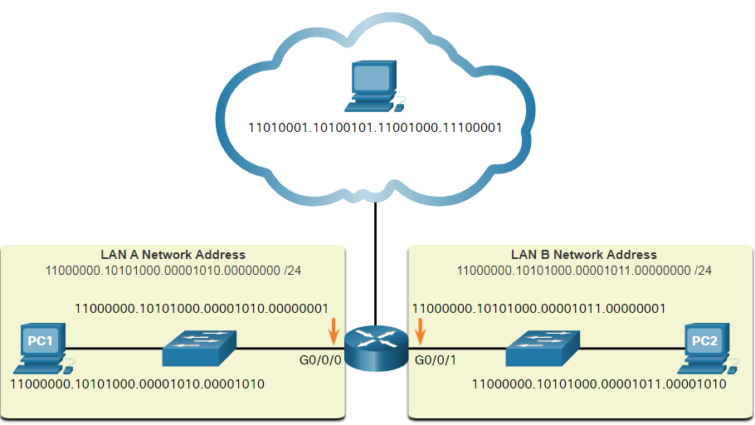
Adrese binare și IPv4
Adresele IPv4 încep ca binare, o serie de numai 1s și 0s. Acestea sunt dificil de gestionat, astfel încât administratorii de rețea trebuie să le convertească în zecimal. Acest subiect vă arată câteva modalități de a face acest lucru.
Binarul este un sistem de numerotare care constă din cifrele 0 și 1 numite biți. În schimb, sistemul de numerotare zecimal este format din 10 cifre formate din cifrele 0 - 9.
Binarul este important pentru noi să înțelegem, deoarece gazdele, serverele și dispozitivele de rețea utilizează adresarea binară. Mai exact, utilizează adrese IPv4 binare, așa cum se arată în figură, pentru a se identifica reciproc.

Slide 8
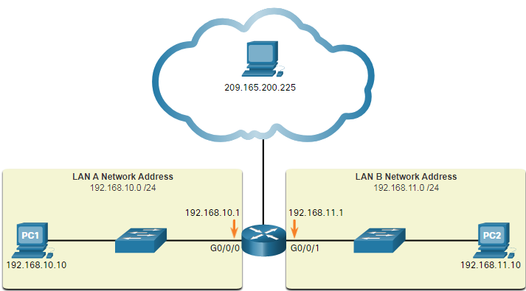
Fiecare adresă constă dintr-un șir de 32 de biți, împărțit în patru secțiuni numite octeți. Fiecare octet conține 8 biți (sau 1 octet) separați cu un punct. De exemplu, PC1 din figură i se atribuie adresa IPv4 11000000.10101000.00001010.00001010. Adresa sa de gateway implicită ar fi cea a interfeței R1 Gigabit Ethernet 11000000.10101000.00001010.00000001.
Binarul funcționează bine cu gazde și dispozitive de rețea. Cu toate acestea, este foarte dificil pentru oameni să lucreze cu.
Pentru ușurința utilizării de către oameni, adresele IPv4 sunt exprimate în mod obișnuit în notație zecimală punctată. PC1 primește adresa IPv4 192.168.10.10, iar adresa de gateway implicită este 192.168.10.1, așa cum se arată în figură.
Pentru o înțelegere solidă a adresării de rețea, este necesar să cunoașteți adresarea binară și să dobândiți abilități practice de conversie între adresele IPv4 zecimale binare și punctate.
Această secțiune va acoperi modul de conversie între sistemele de numerotare bază două (binară) și baza 10 (zecimală).

Slide 9
Notare pozițională binară
Învățarea conversiei binare în zecimale necesită o înțelegere a notației poziționale. Notarea pozițională înseamnă că o cifră reprezintă valori diferite în funcție de „poziția” pe care cifra o ocupă în secvența numerelor. Cunoașteți deja cel mai obișnuit sistem de numerotare, sistemul de notație zecimal (baza 10).
Sistemul de notație pozițională zecimală funcționează așa cum este descris în tabel.
Rădăcină | 10 | 10 | 10 | 10
Poziția în număr | 3 | 2 | 1 | 0
Calculati
Valoarea poziției | 1000 | 100 | 10 | 1

Slide 10
În contrast, notația pozițională binară funcționează așa cum este descris în tabel.

Slide 12
Conversia binar în zecimal
Pentru a converti o adresă IPv4 binară la echivalentul său zecimal punctat, împărțiți adresa IPv4 în patru octeți de 8 biți. Apoi aplicați valoarea pozițională binară la primul număr binar de octet și calculați corespunzător.
De exemplu, considerați că 11000000.10101000.00001011.00001010 este adresa IPv4 binară a unei gazde. Pentru a converti adresa binară în zecimal, începeți cu primul octet, așa cum se arată în tabel. Introduceți numărul binar de 8 biți sub valoarea pozițională a rândului 1 și apoi calculați pentru a produce numărul zecimal 192. Acest număr intră în primul octet al notației zecimale punctate.

Slide 13
Next convert the second octet of 10101000 as shown in the table. The resulting decimal value is 168, and it goes into the second octet.
Convertiți al treilea octet al 00001011 așa cum se arată în tabel.

Slide 14
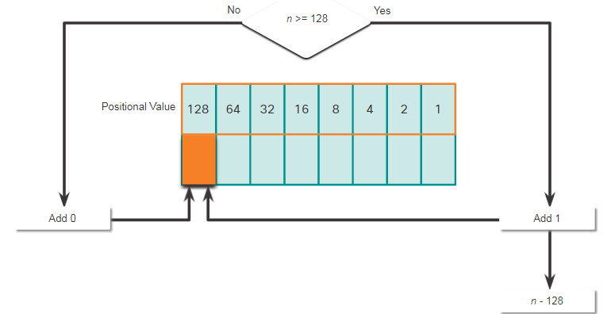
Conversie de la zecimal la binar
De asemenea, este necesar să înțelegeți cum să convertiți o adresă IPv4 zecimală punctată în binar. Un instrument util este tabelul valorilor poziționale binare.
Este numărul zecimal al octetului (n) egal sau mai mare decât cel mai semnificativ bit (128)?
Dacă nu, atunci introduceți 0 binar în valoarea de poziție 128.
Dacă da, atunci adăugați un 1 binar în valoarea de poziție 128 și scădeți 128 din numărul zecimal.

Slide 15
Exemplu de conversie de la zecimal la binar
Pentru a ajuta la înțelegerea procesului, luați în considerare adresa IP 192.168.11.10.
Primul octet numărul 192 este convertit în binar folosind procesul de notație pozițională explicat anterior.
Este posibil să ocoliți procesul de scădere cu numere zecimale mai ușoare sau mai mici. De exemplu, observați că este destul de ușor să calculați al treilea octet transformat într-un număr binar fără a trece de fapt prin procesul de scădere (8 + 2 = 10). Valoarea binară a celui de-al treilea octet este 00001010.
Al patrulea octet este 11 (8 + 2 + 1). Valoarea binară a celui de-al patrulea octet este 00001011.
Conversia între binar și zecimal poate părea o provocare la început, dar cu practica ar trebui să devină mai ușoară în timp.
Deoarece nu există rest, introduceți 0 binar în valorile poziționale rămase.
Valoarea binară a celui de-al doilea octet este 10101000.

Slide 16
Conspect la Tema 5.2: Sistem de număr hexazecimal

Slide 17
Partea 1: Adrese hexazecimale și IPv6
Pentru a înțelege adresele IPv6, trebuie să intelegem convertia din hexazecimal în zecimal și invers.
Zecimalul este un sistem numeric de bază zece,hexazecimal este un sistem de bază șaisprezece. Sistemul de bază de șaisprezece numere utilizează cifrele de la 0 la 9 și literele de la A la F. Figura arată valorile zecimale și hexazecimale echivalente pentru binarele 0000 la 1111.

Slide 18
Sistemul de numerotare hexazecimală este utilizat în rețea pentru a reprezenta adresele IPv6 și adresele MAC Ethernet.
Adresele IPv6 au o lungime de 128 de biți și fiecare 4 biți este reprezentată de o singură cifră hexazecimală; pentru un total de 32 de valori hexazecimale.

Slide 19
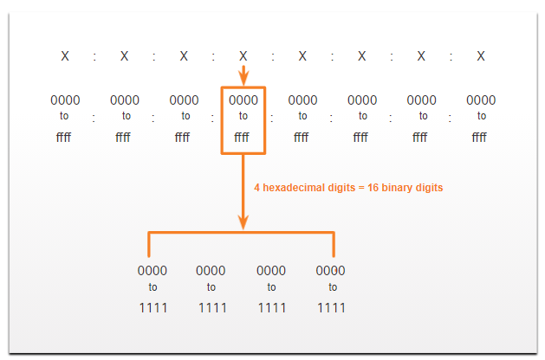
Așa cum se arată în figură, formatul preferat pentru scrierea unei adrese IPv6 este x: x: x: x: x: x: x: x, fiecare „x” constând din patru valori hexazecimale sau 16 valori binare.

Slide 20
Exemplul de topologie din figură afișează adrese hexazecimale IPv6.

Slide 21
Partea 2: Conversii de la zecimal la hexazecimal
Convertiți numărul zecimal în șiruri binare de 8 biți.
Împărțiți șirurile binare în grupuri de patru începând din poziția din dreapta.
Convertiți fiecare patru numere binare în cifra lor hexazecimală echivalentă.

